Slide 1
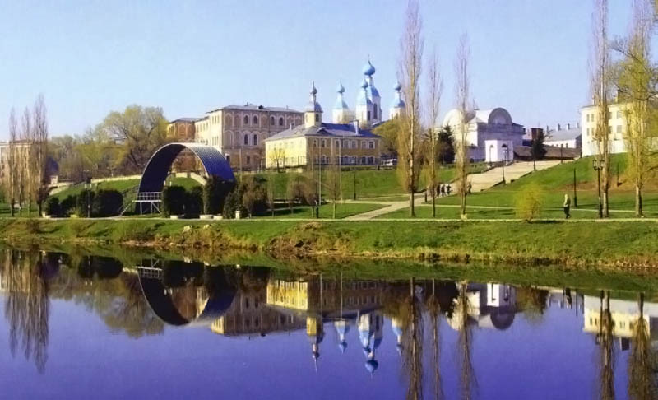
О ходе модернизации наркологической службы в Тамбовской области
Тамбов, 08.10.2015г.

Slide 2
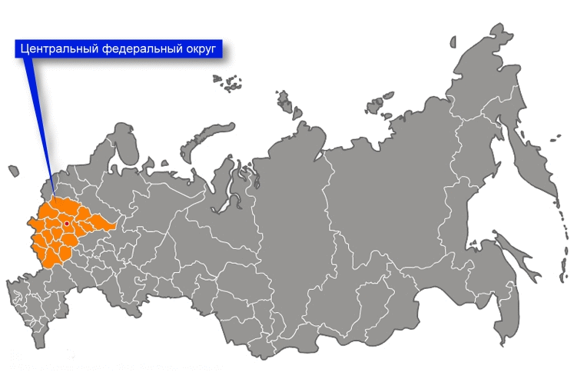
РОССИЙСКАЯ ФЕДЕРАЦИЯ

Slide 3
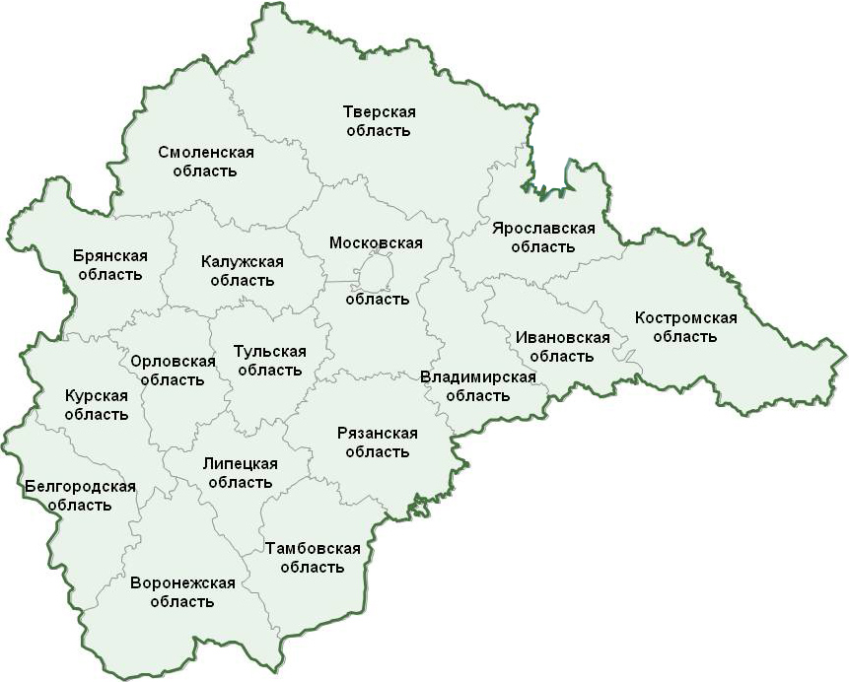
Центральный федеральный округ

Slide 4


Флаг и герб Тамбовской области

Slide 5
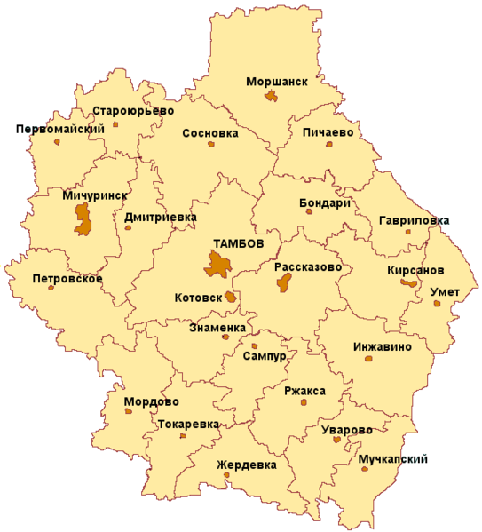
Тамбовская область

Slide 6
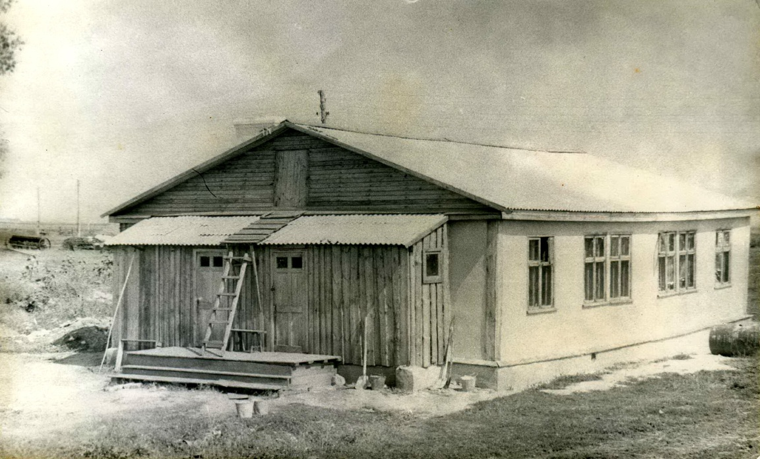
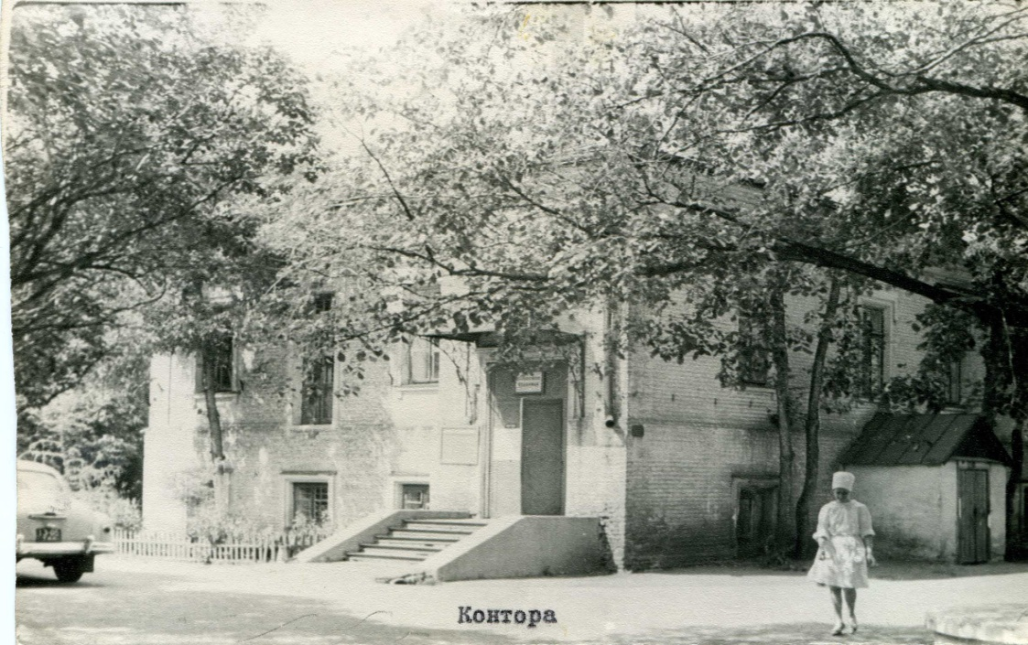
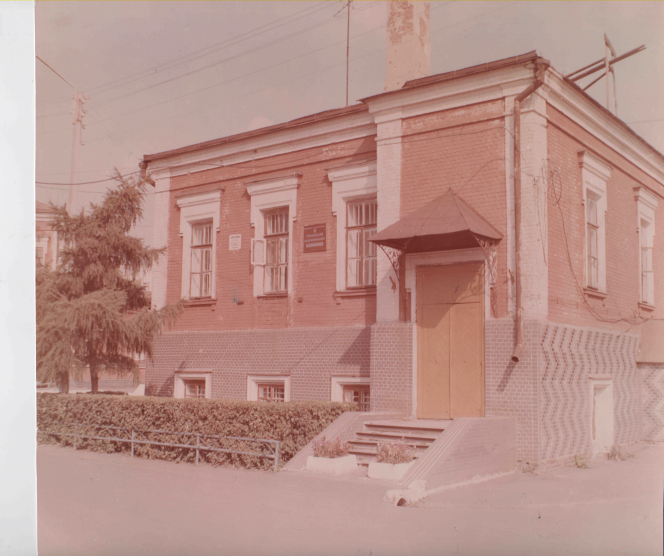
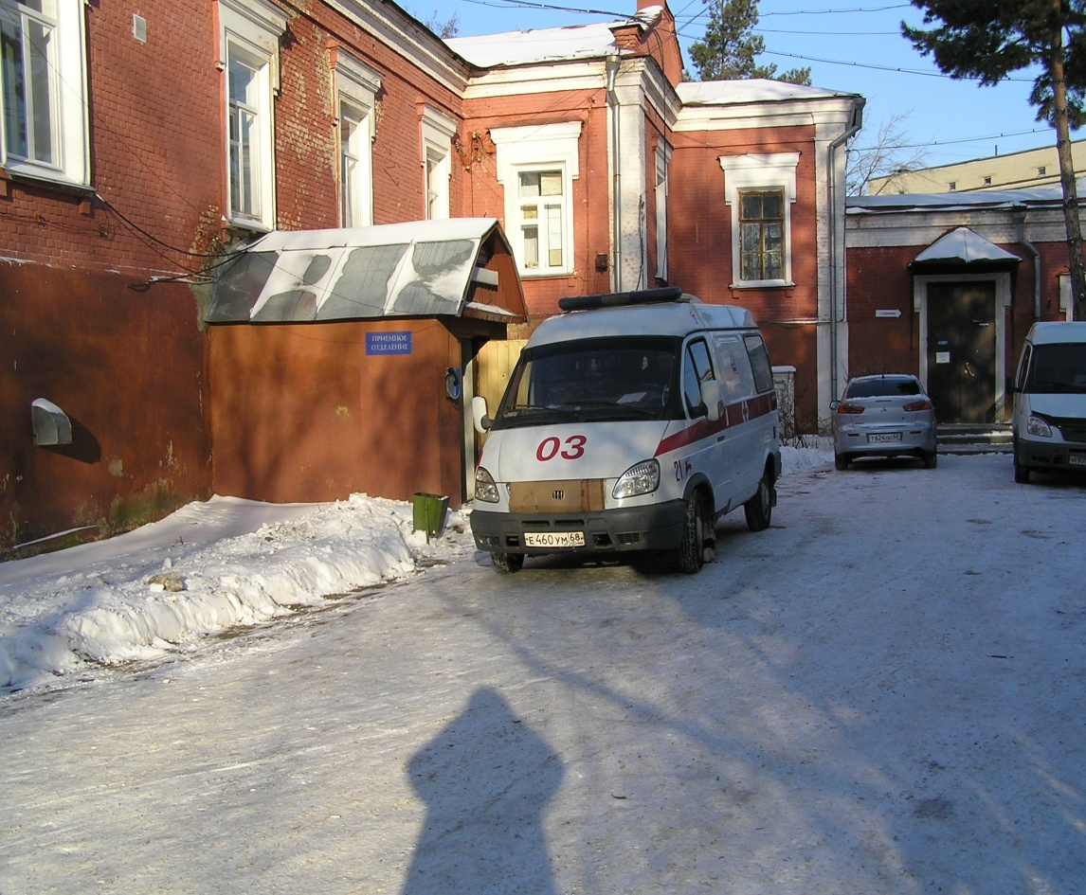

Slide 7
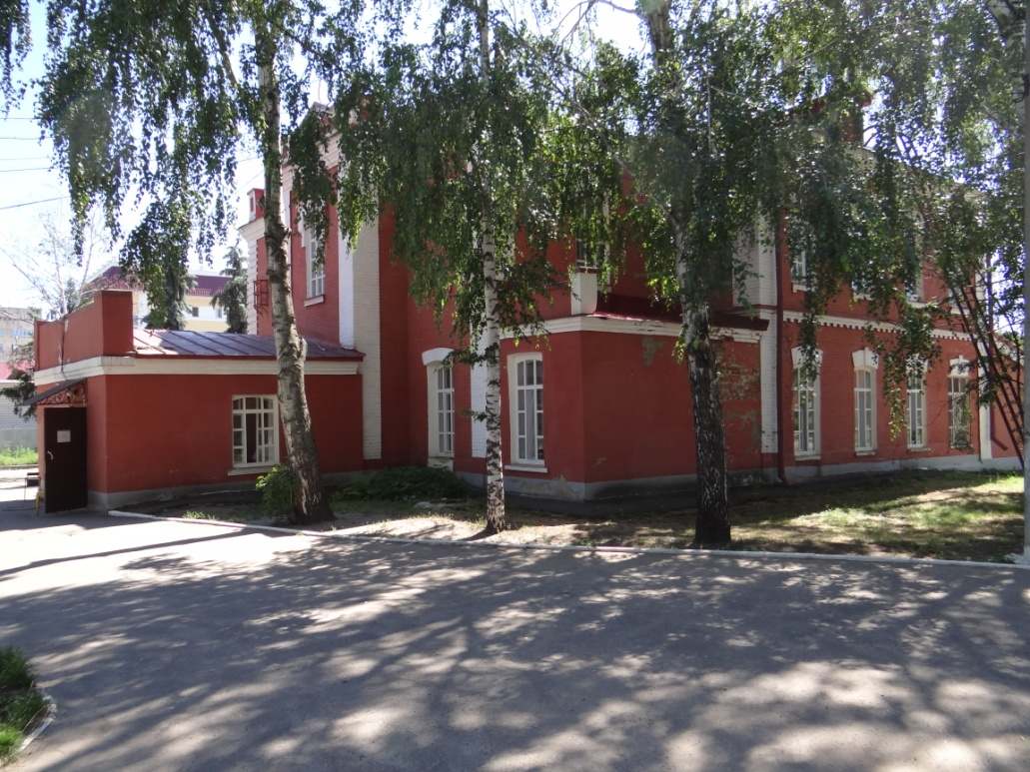
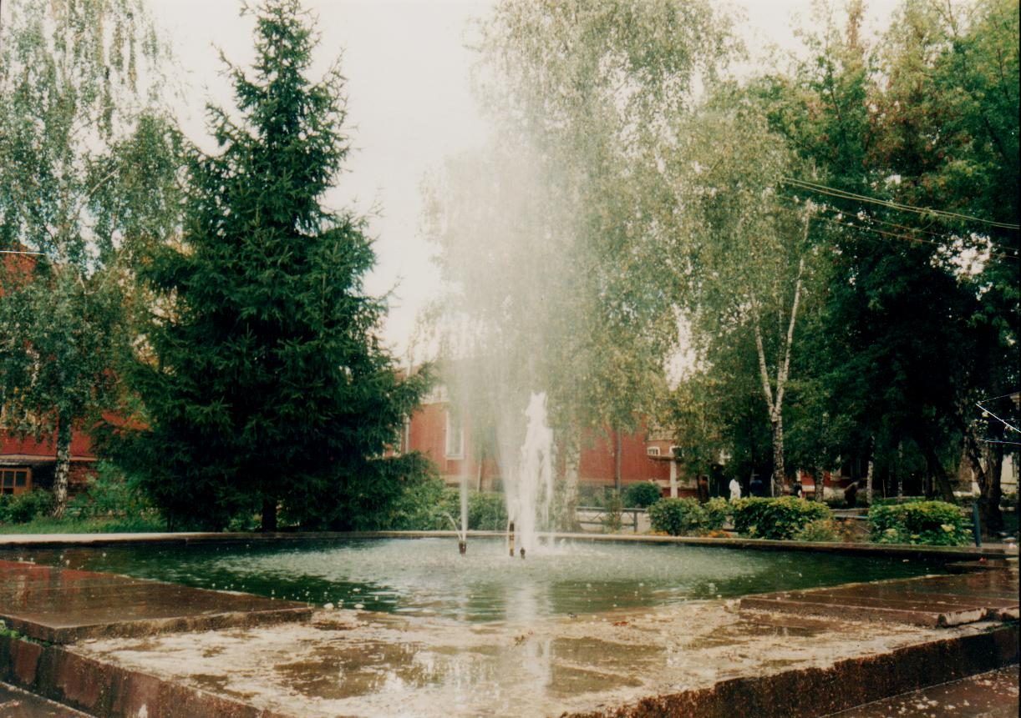
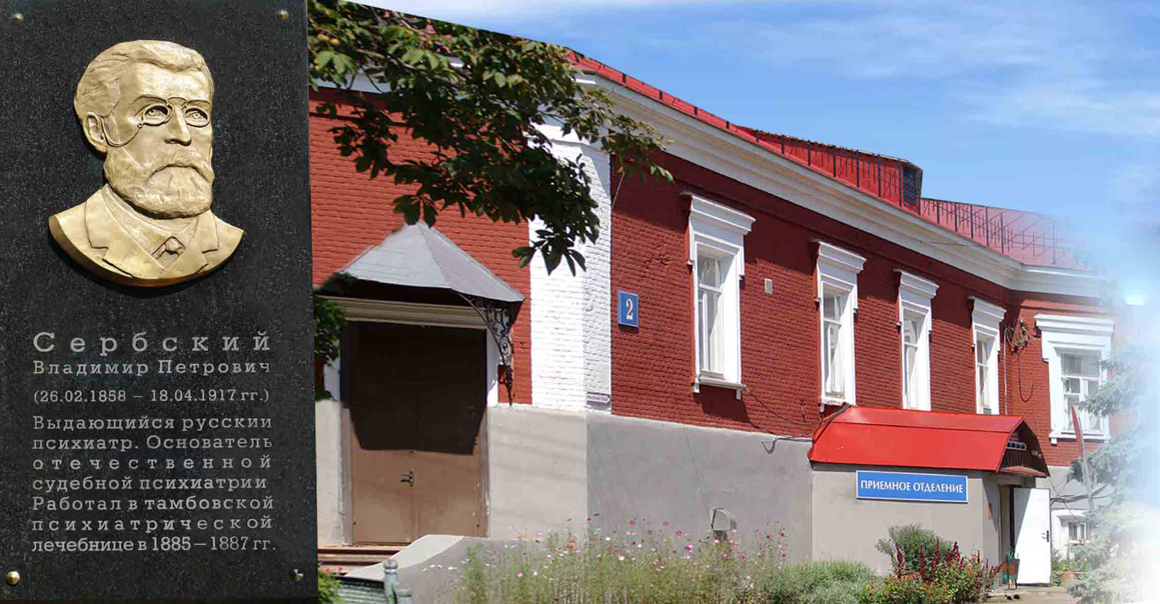

Slide 9
Число психиатров-наркологов (физических лиц)
 | физических лиц - всего |  |  |  |  |  | из них - имеющих сертификат соответствия
 | абсолютные числа |  |  | на 10000 населения |  |  | абсолютные числа |  |  | % в общем числе
 | 2012 | 2013 | 2014 | 2012 | 2013 | 2014 | 2012 | 2013 | 2014 | 2012 | 2013 | 2014
Тамбовская область | 27 | 27 | 28 | 0,25 | 0,25 | 0,26 | 26 | 27 | 28 | 96,3 | 100,0 | 100,0
ЦФО | 1652 | 1650 | 1643 | 0,43 | 0,43 | 0,42 | 1622 | 1642 | 1646 | 98,2 | 99,5 | 99,6
РФ | 5457 | 5478 | 54440 | 0,38 | 0,38 | 0,37 | 5370 | 5389 | 5340 | 98,4 | 98,4 | 98,2

Slide 10
Коэффициент совместительства психиатров-наркологов
 | 2010 | 2011 | 2012 | 2013 | 2014
Тамбовская область | 2,1 | 1,9 | 2,0 | 2,4 | 2,4
ЦФО | 1,6 | 1,6 | 1,6 | 1,6 | 1,6
РФ | 1,7 | 1,7 | 1,8 | 1,7 | 1,7

Slide 11
Обеспеченность специалистами реабилитационного звена амбулаторной наркологической службы (число психотерапевтов в расчете на число наркологов, ведущих амбулаторный прием)
 | 2014
 | Психоте рапевты | психологи | специалисты по соц.работе | социальные работники
Тамбовская область | 0,04 | 0,09 | 0,00 | 0,12
ЦФО | 0,07 | 0,24 | 0,12 | 0,14
РФ | 0,05 | 0,19 | 0,08 | 0,10

Slide 12
Число больных наркологическими расстройствами, зарегистрированных наркологическими учреждениями
 | Психические и поведенческие расстройства, вызванные употреблением ПАВ - всего
 | абсолютные числа |  |  | на 100000 населения
 | 2012 | 2013 | 2014 | 2012 | 2013 | 2014
Тамбовская область | 23733 | 23156 | 22633 | 2199,24 | 2152,55 | 2123,81
ЦФО | 762525 | 752758 | 746980 | 1975,03 | 1946,17 | 1920,96
РФ | 2920007 | 2822176 | 2766025 | 2039,09 | 1968,77 | 1893,36

Slide 13
 | Психические и поведенческие расстройства, вызванные употреблением ПАВ - всего
 | абсолютные числа |  |  | на 100000 населения
 | 2012 | 2013 | 2014 | 2012 | 2013 | 2014
Тамбовская область | 1384 | 1311 | 1137 | 128,25 | 121,87 | 106,36
ЦФО | 69550 | 67723 | 67844 | 180,14 | 175,09 | 174,77
РФ | 307626 | 293122 | 287752 | 214,82 | 204,48 | 196,97
Число больных с впервые в жизни установленным диагнозом наркологического расстройства

Slide 14
Обеспеченность населения наркологическими койками и занятость койки
 | абсолютные числа на 31.12 |  |  | на 10000 человек населения |  |  | занятость койки (дней в году)
 | 2012 | 2013 | 2014 | 2012 | 2013 | 2014 | 2012 | 2013 | 2014
Тамбовская область | 166 | 166 | 186 | 1,54 | 1,54 | 1,75 | 328 | 358 | 359
ЦФО | 7479 | 7364 | 6170 | 1,93 | 1,90 | 1,58 | 291 | 282 | 304
РФ | 24250 | 24068 | 22222 | 1,69 | 1,68 | 1,52 | 312 | 308 | 318

Slide 15
УКАЗ
ПРЕЗИДЕНТА РОССИЙСКОЙ ФЕДЕРАЦИИ от 7 мая 2012 года № 598
О СОВЕРШЕНСТВОВАНИИ
ГОСУДАРСТВЕННОЙ ПОЛИТИКИ В СФЕРЕ ЗДРАВООХРАНЕНИЯ

Slide 16
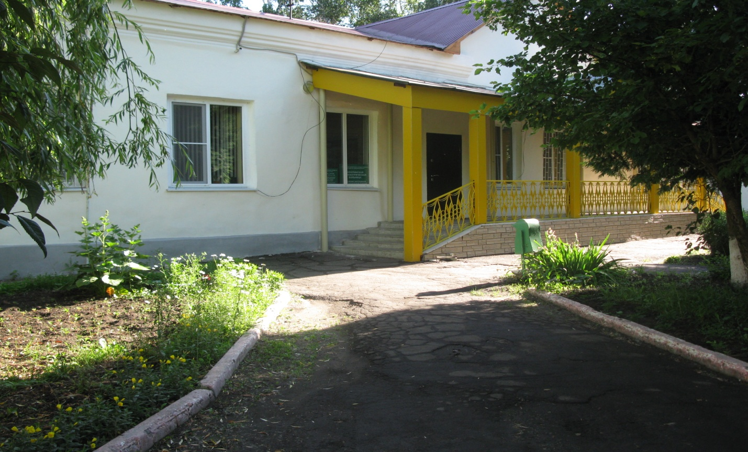
Общий вид отделения неотложной наркологической помощи с палатой интенсивной терапии на 25 коек

Slide 17
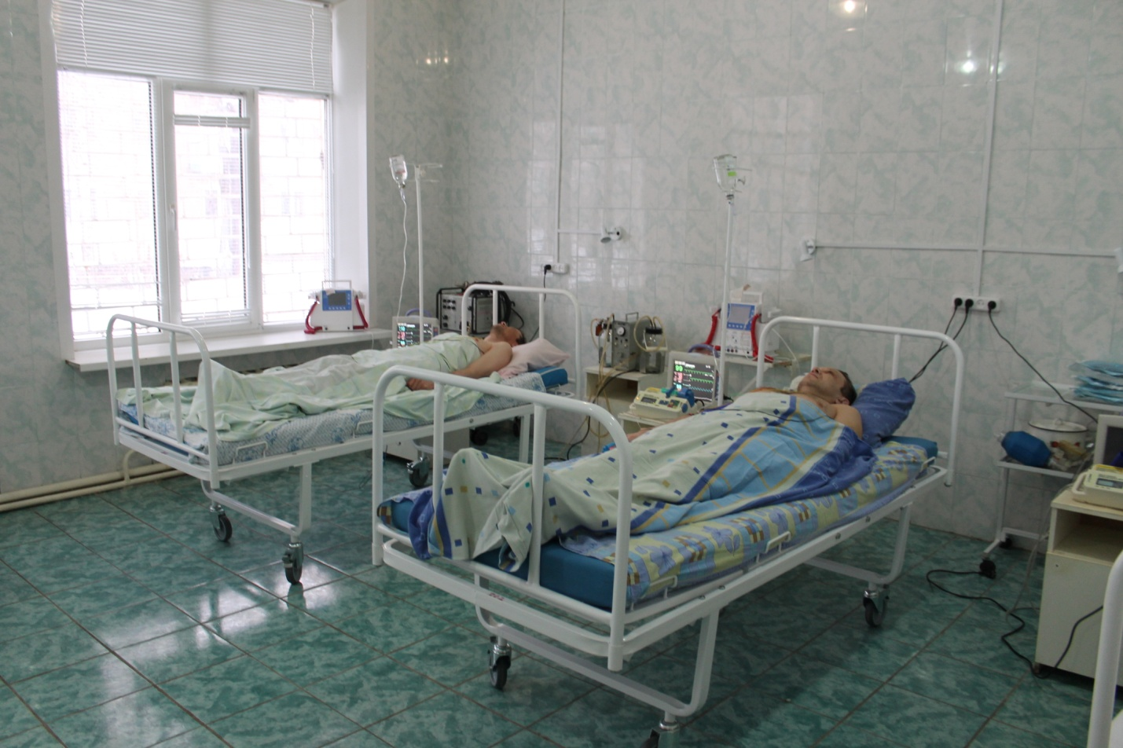
палата интенсивной терапии

Slide 18
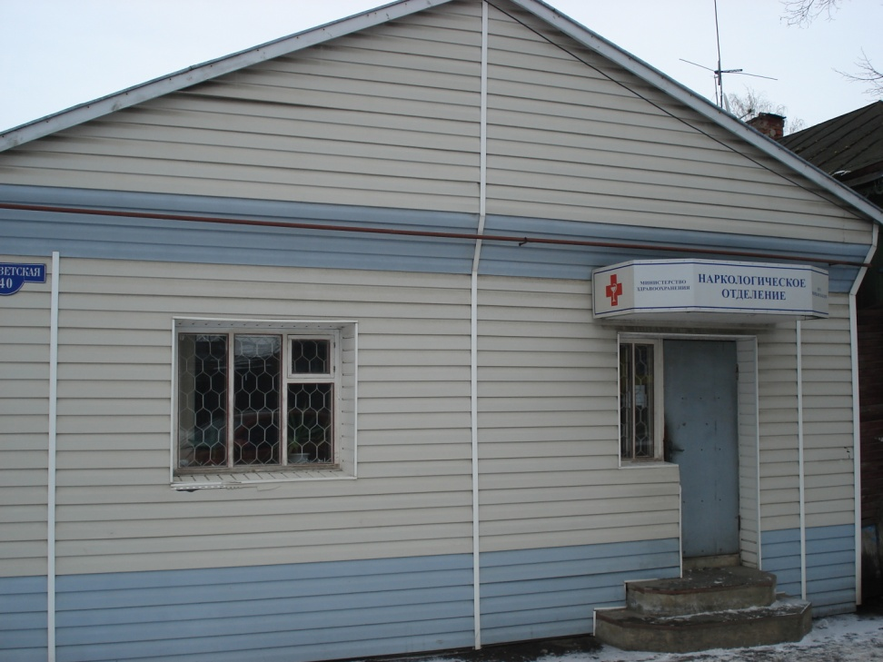
Здание по адресу г Моршанск, ул. Советская, д. 40, в котором расположены кабинет для амбулаторного приема, кабинет экспертизы опьянения, дневной стационар.

Slide 19
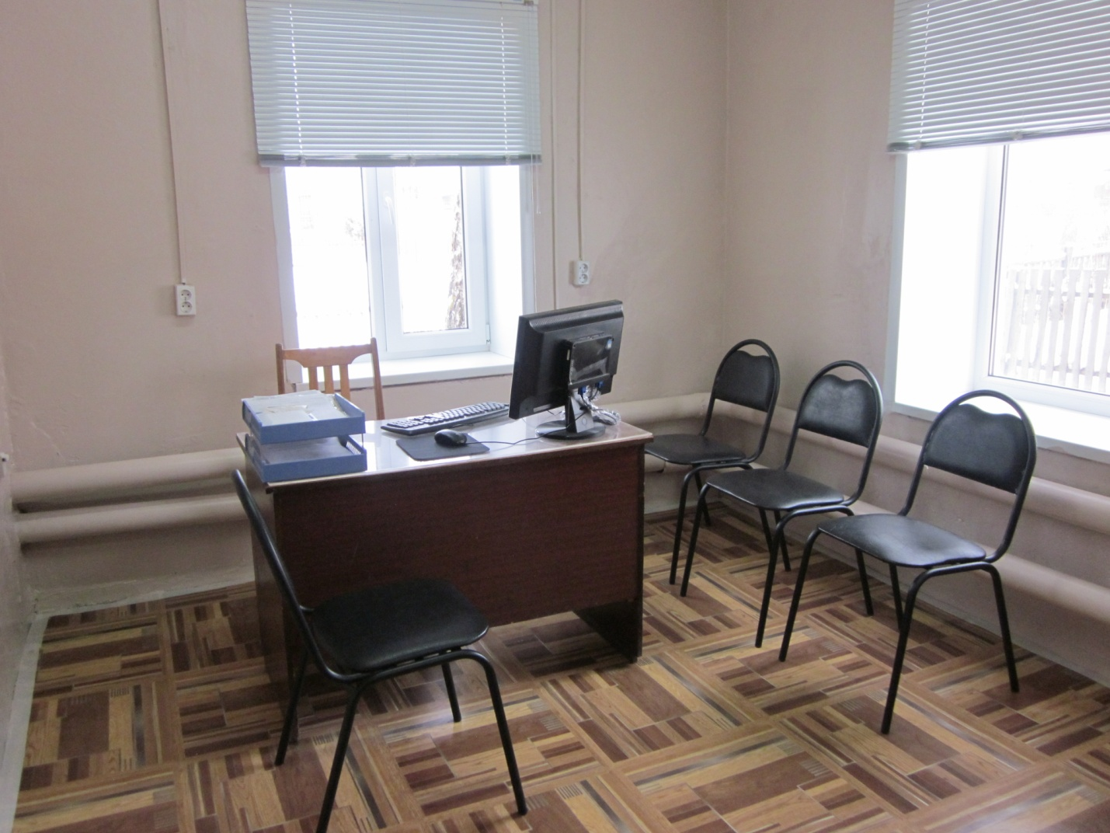
Кабинет врача

Slide 20
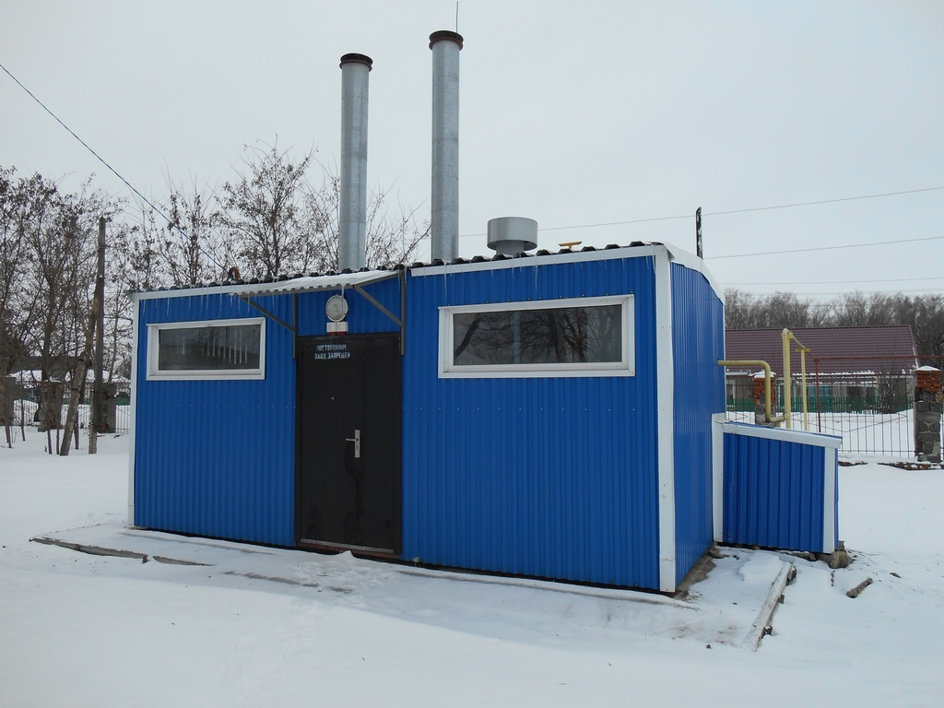

Slide 21
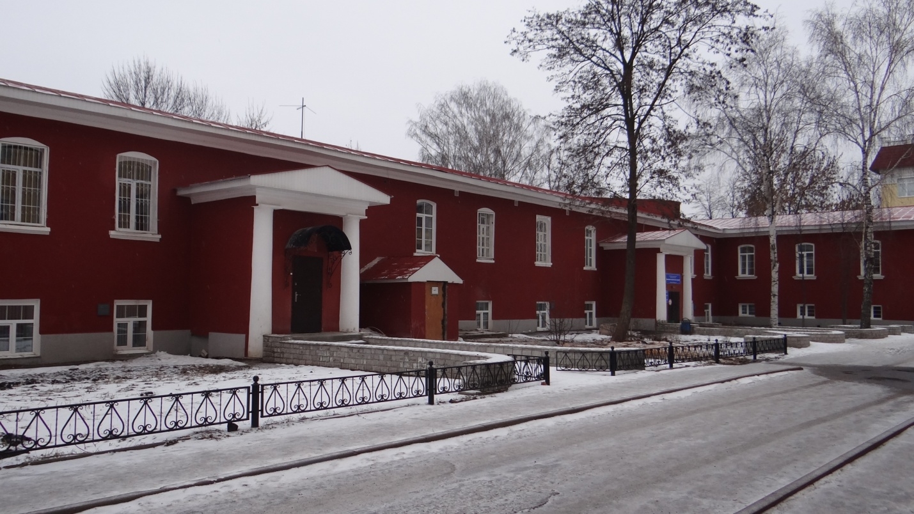

Slide 22
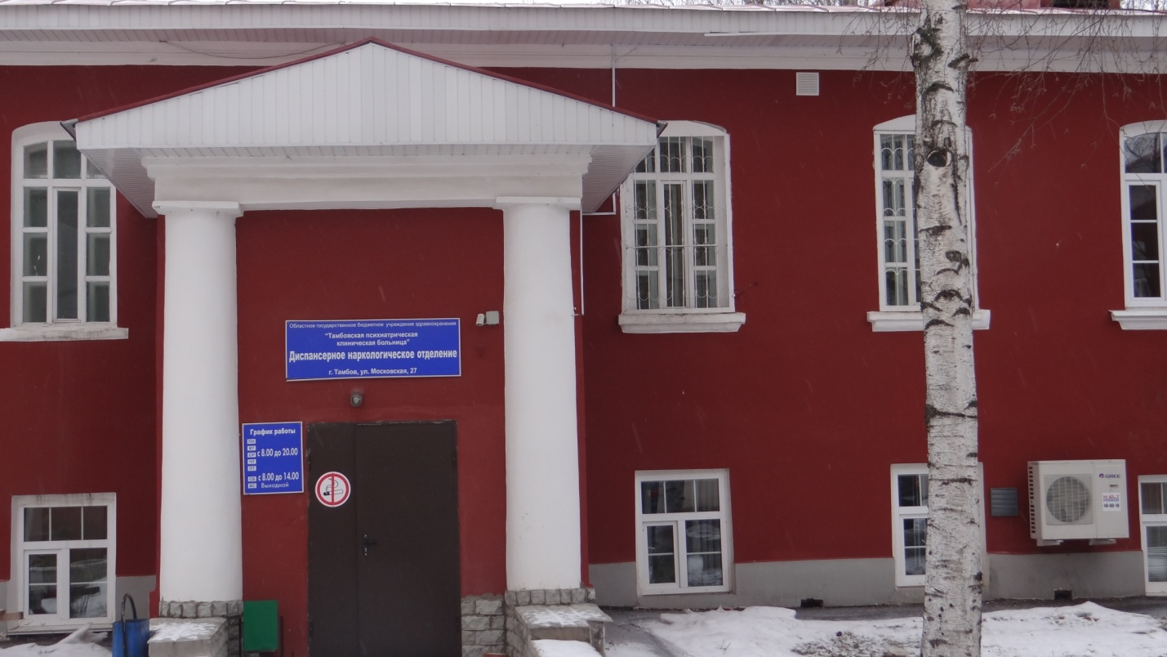

Slide 23
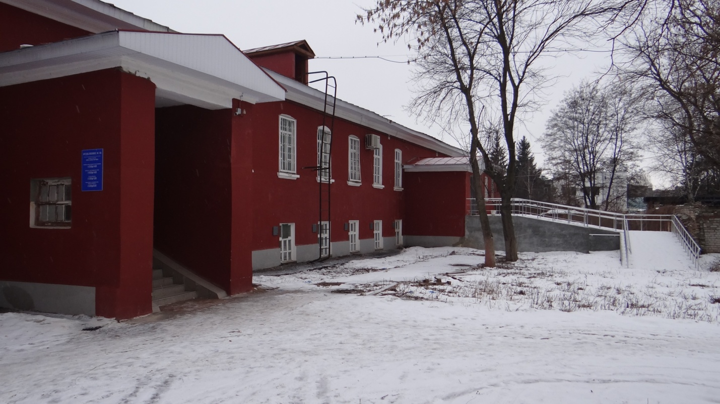

Slide 24
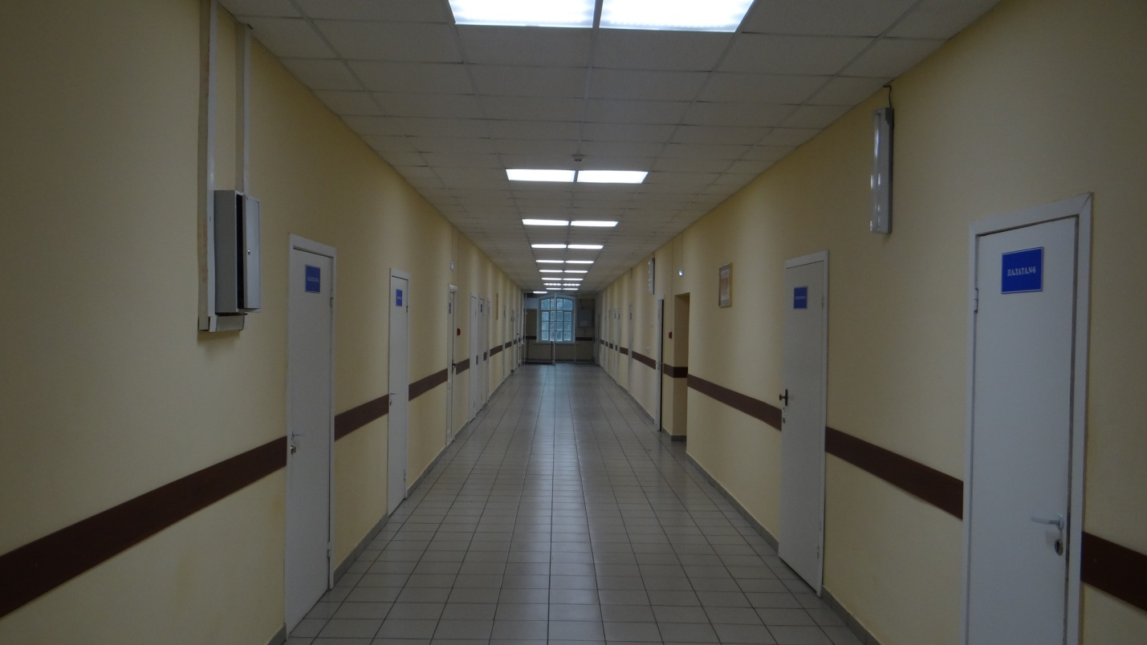

Slide 25
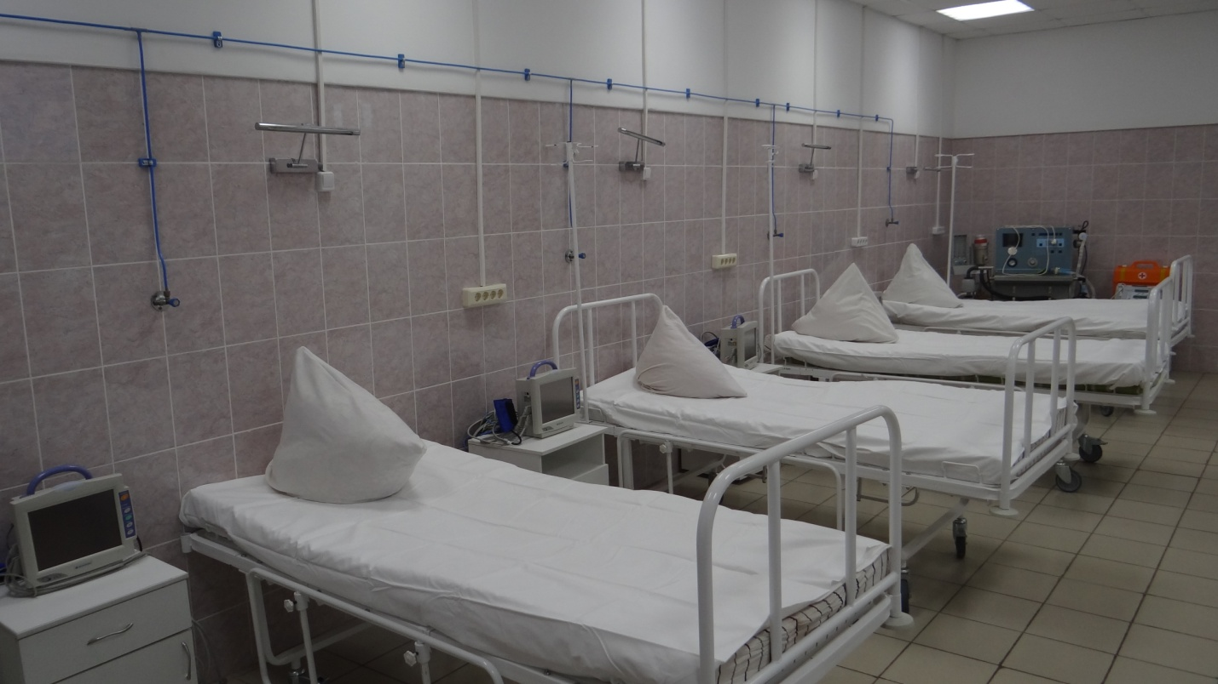

Slide 26
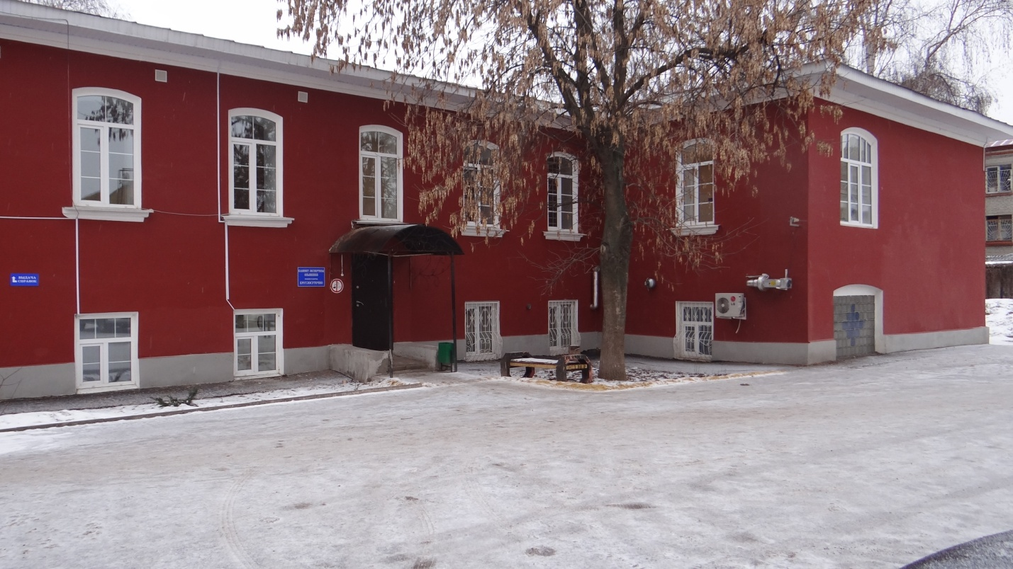

Slide 27
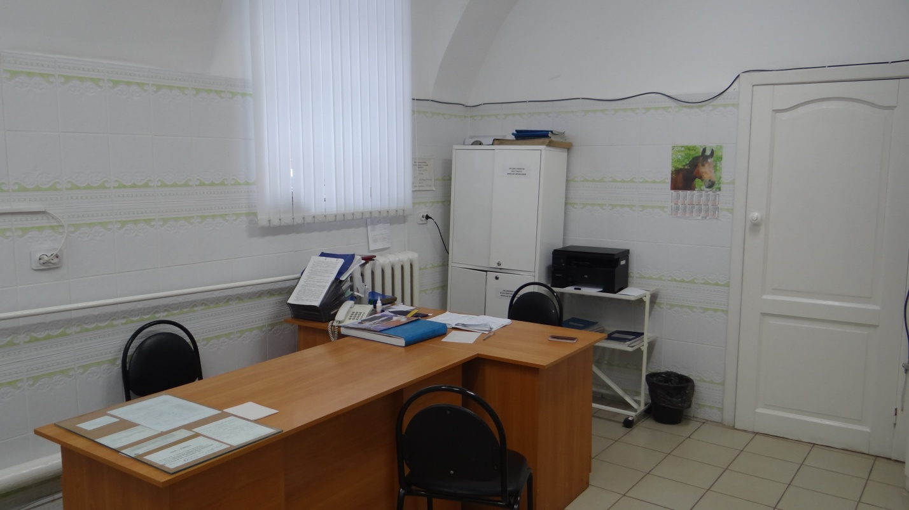

Slide 28
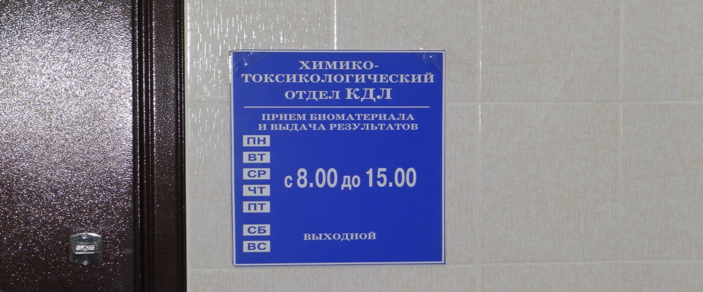

Slide 29
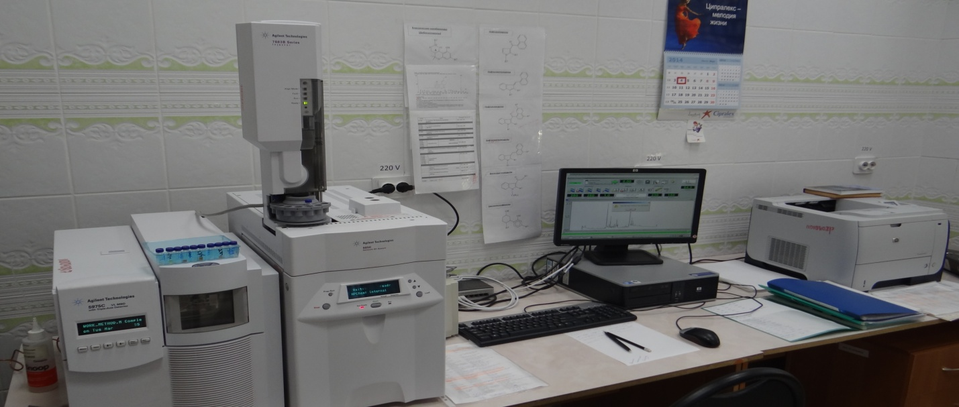

Slide 30
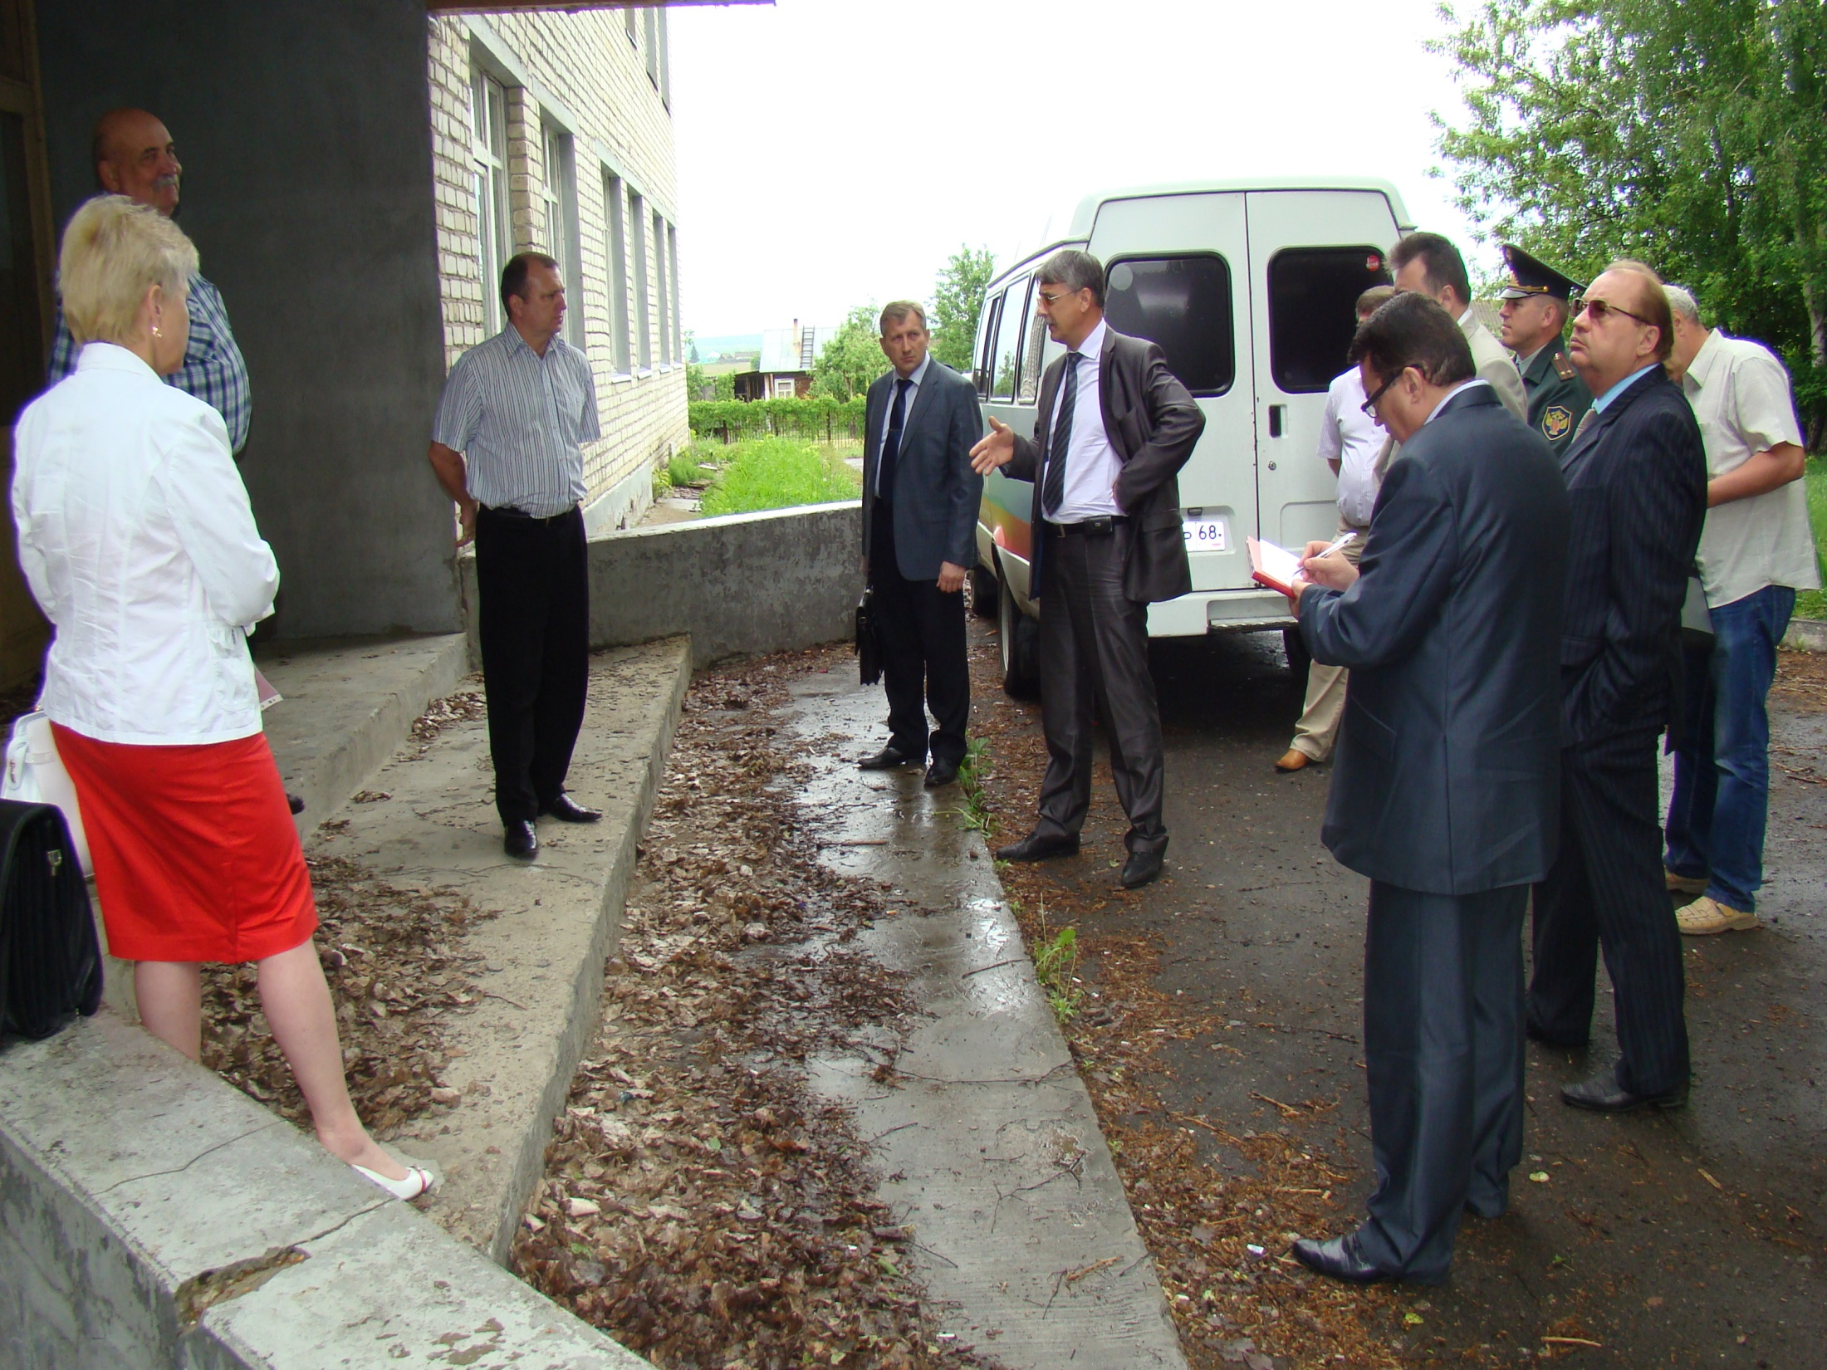

Slide 31
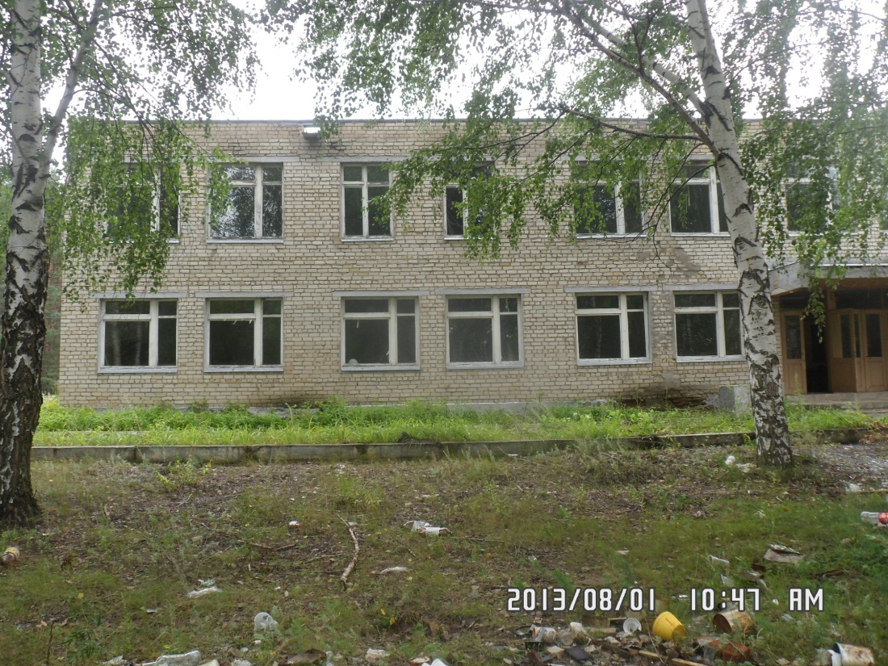
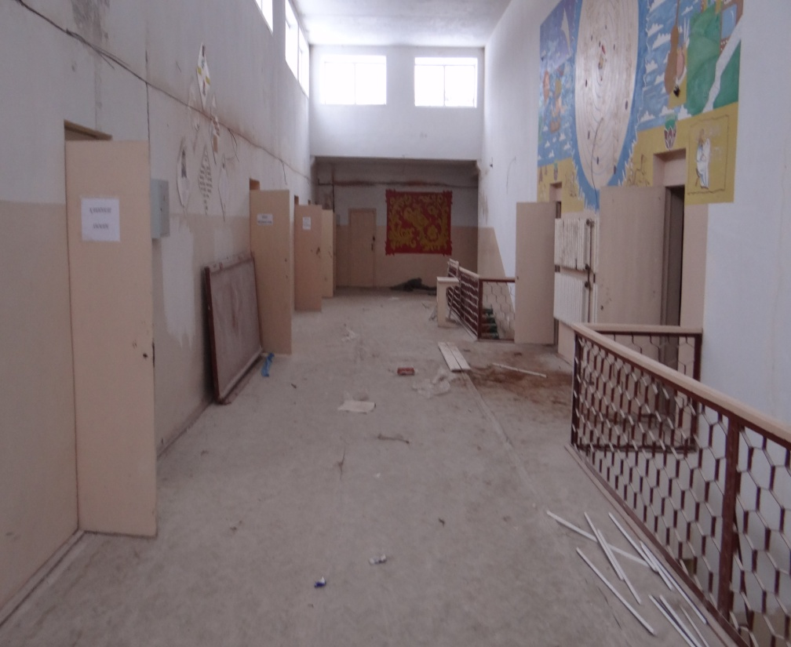
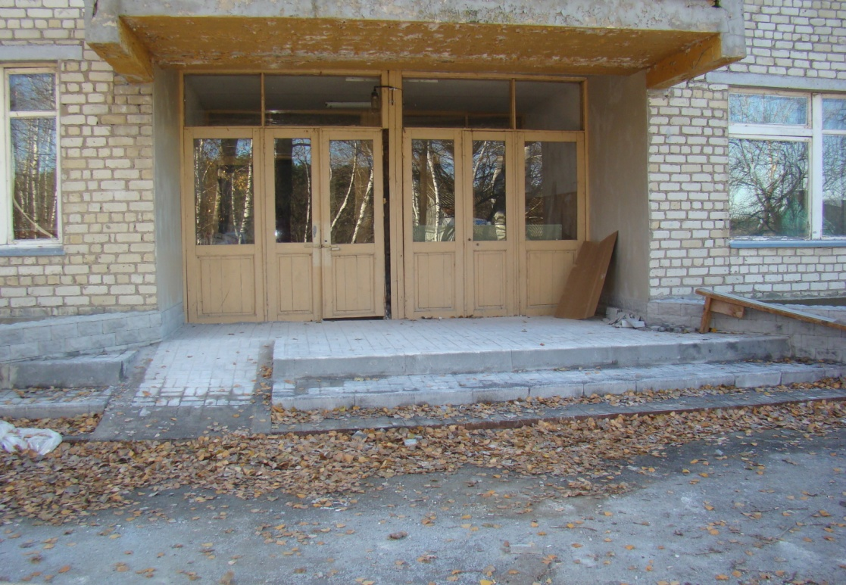
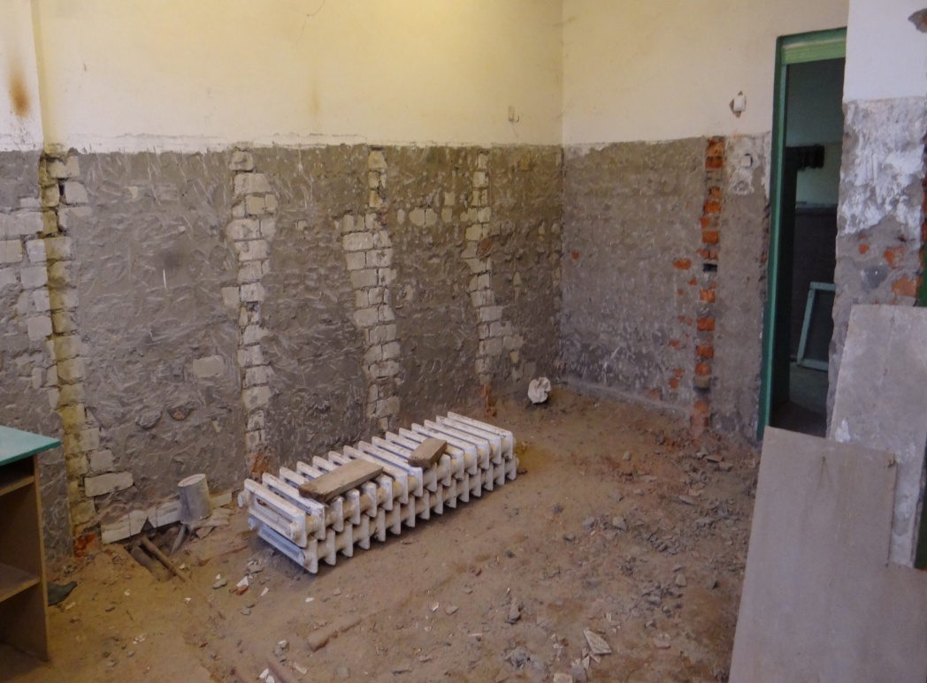

Slide 32
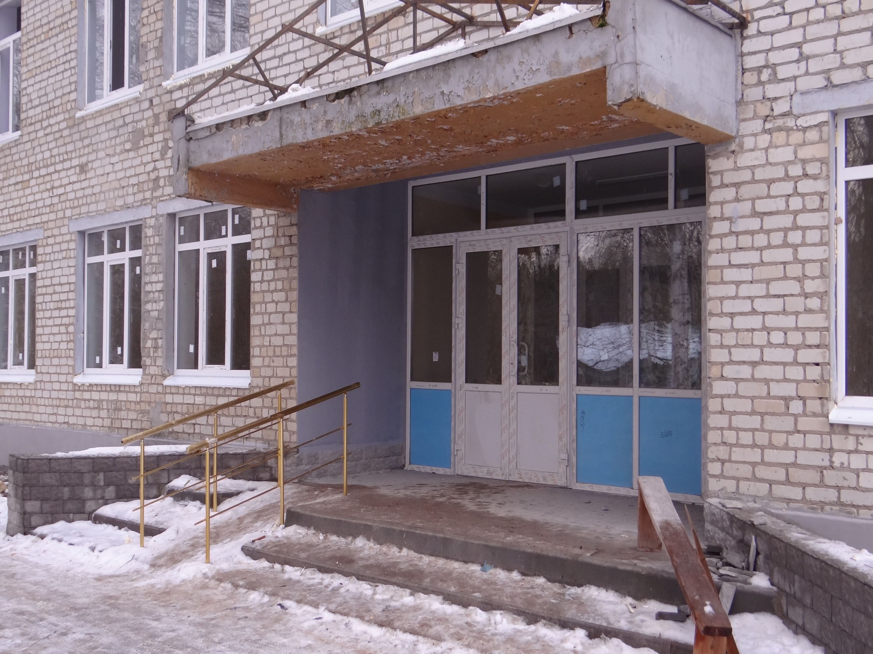

Slide 33
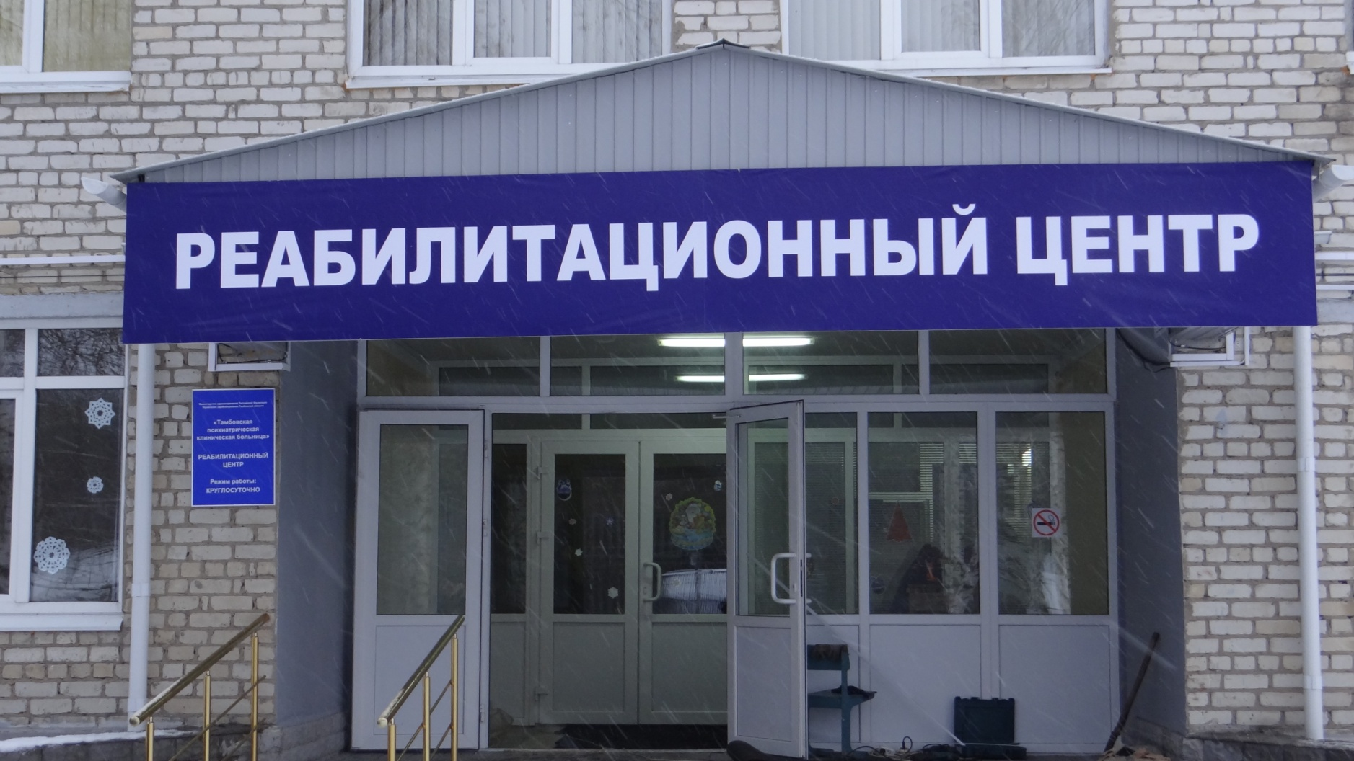

Slide 34
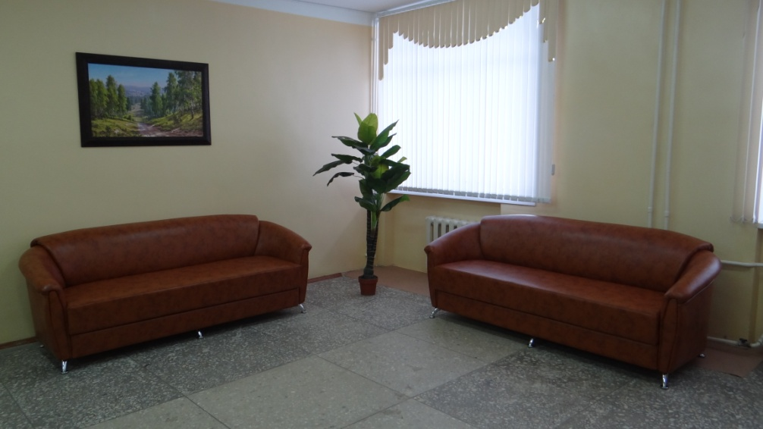
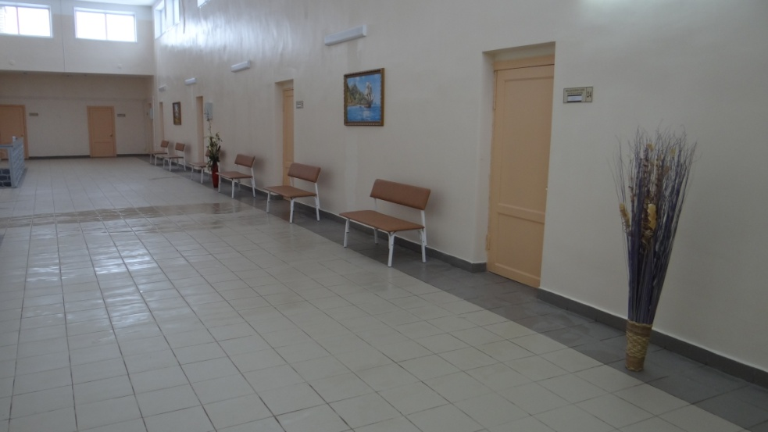
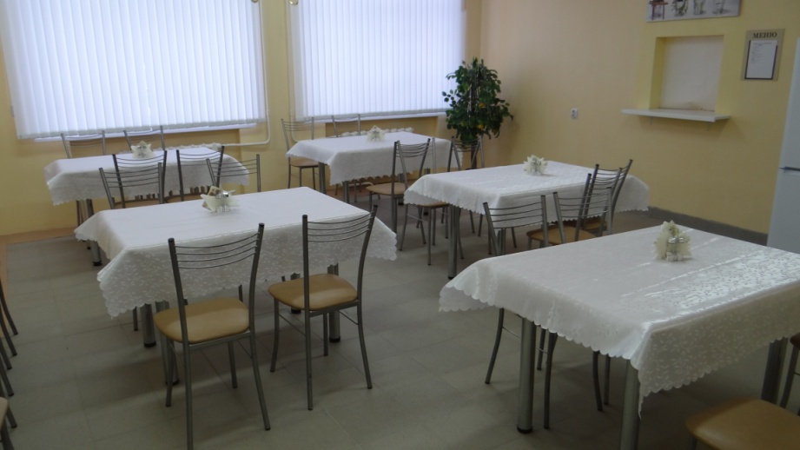
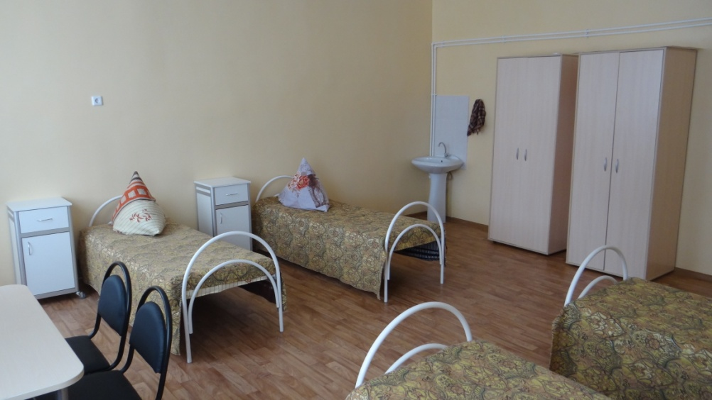
Холл первого этажа Холл второго этажа
Столовая Палаты для реабилитантов

Slide 35
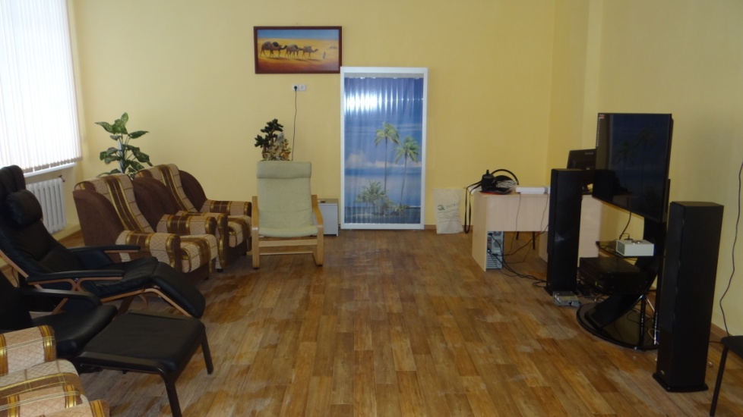
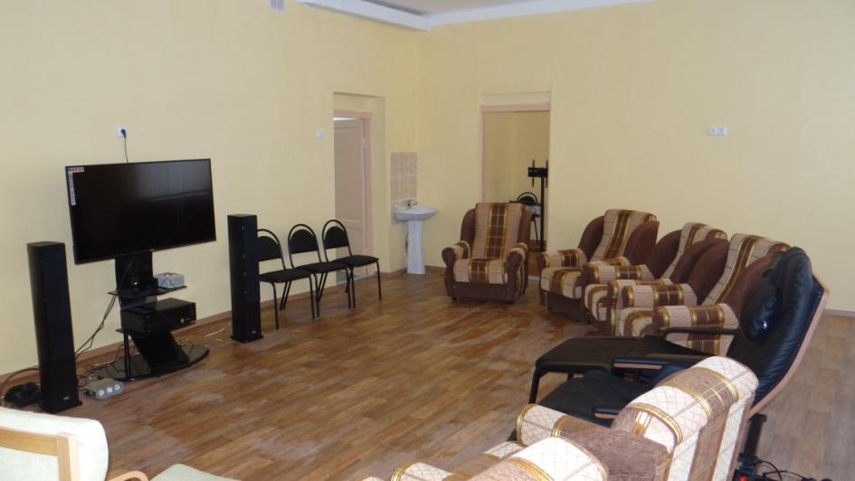
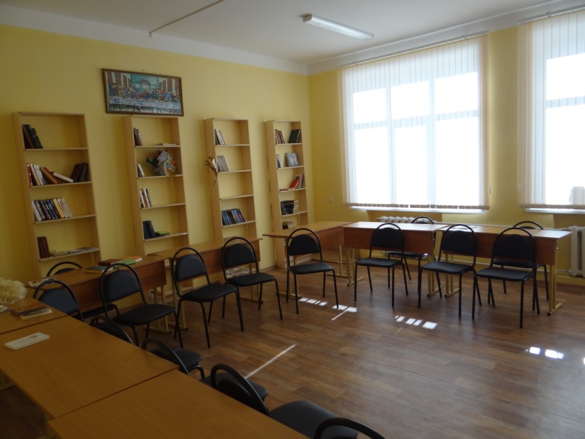
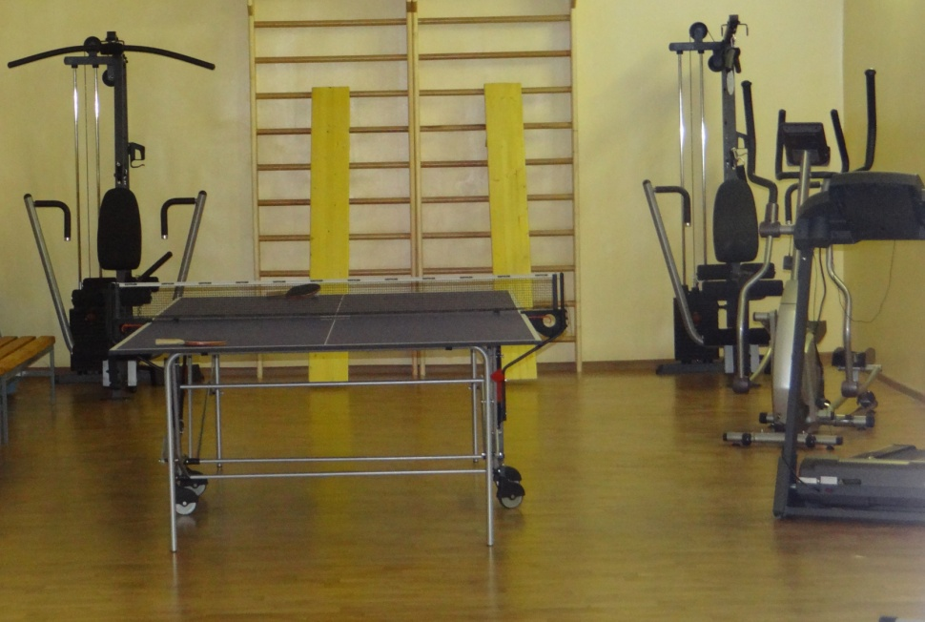
Кабинет для проведения групповых занятий
Кабинет для проведения Тренажерный
занятий зал

Slide 36
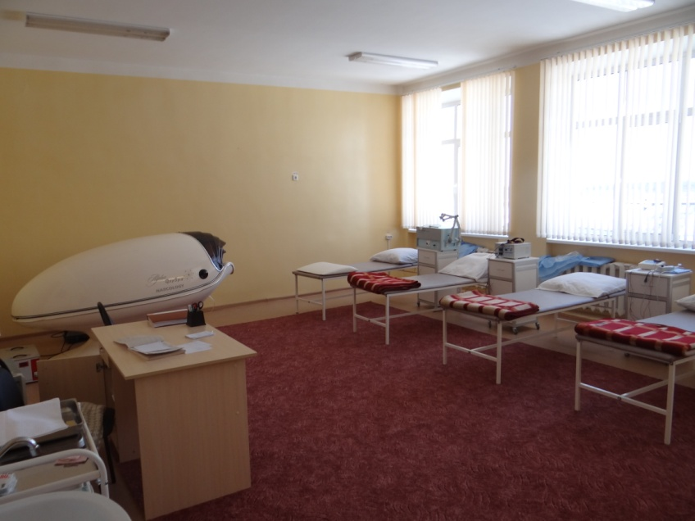
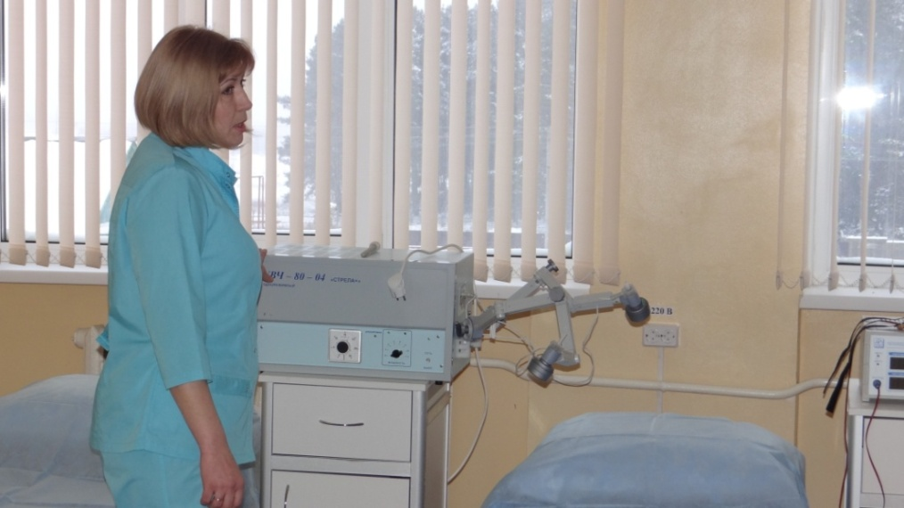
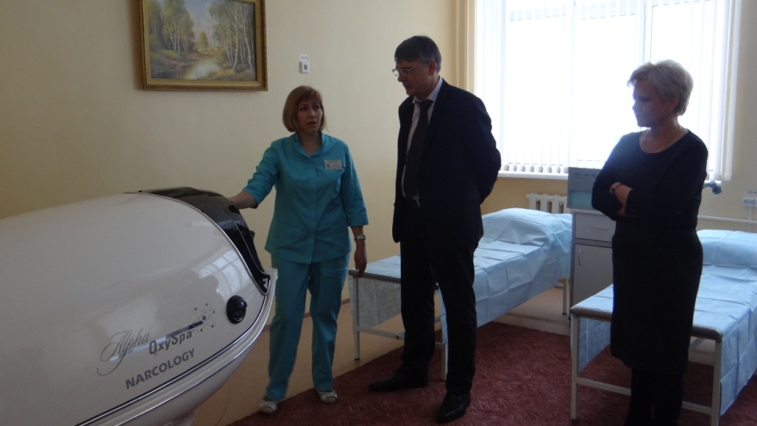

Slide 37
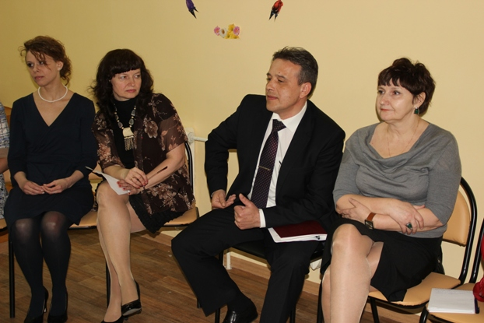
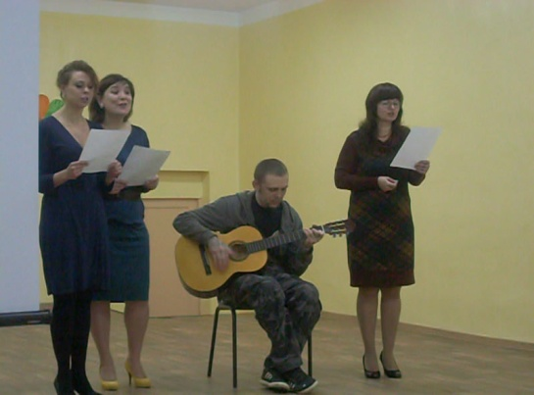
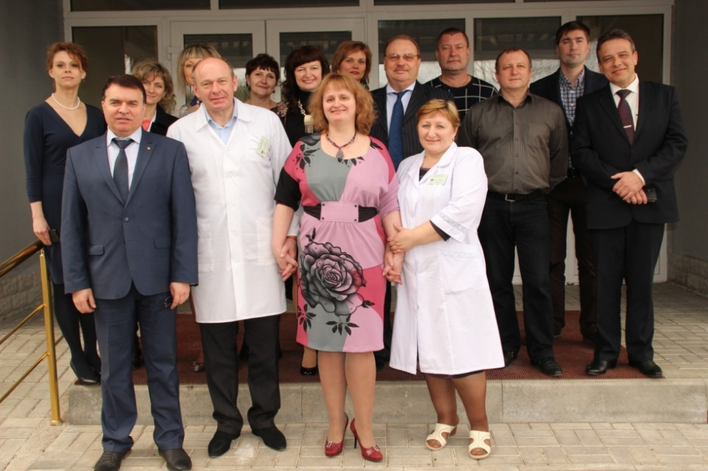
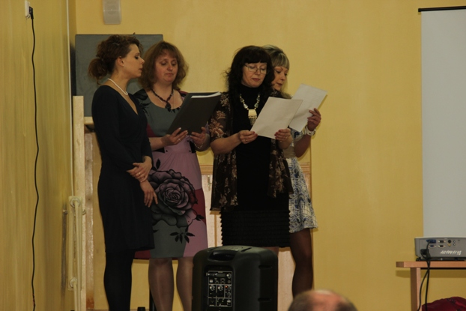

Slide 38
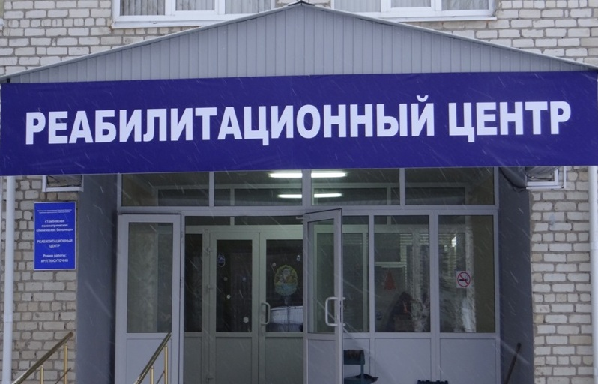
Медицинская помощь в реабилитационном наркологическом центре за первое полугодие 2015 года
Выписано больных | Текущее финансирование
38 | 1887862,91 руб.

Slide 39
 | Включено в программы АР (% от числа зарегистрированных) |  |  | Успешно завершили (% от числа включенных)
 | 2012 | 2013 | 2014 | 2012 | 2013 | 2014
Тамбовская область | 2,7 | 3,0 | 3,2 | 73,3 | 79,3 | 79,9
ЦФО | 1,8 | 1,5 | 1,8 | 57,8 | 51,8 | 58,9
РФ | 3,3 | 3,3 | 3,1 | 51,7 | 48,0 | 52,7
Показатели амбулаторной реабилитации (АР) больных
наркологическими расстройствами

Slide 40
Показатели стационарной реабилитации (СР) больных наркологическими расстройствами
 | Проходили программы СР (% от числа выбывших) |  |  | Успешно завершили (% от числа проходивших)
 | 2012 | 2013 | 2014 | 2012 | 2013 | 2014
Тамбовская область | 1,2 | 4,7 | 5,0 | 100,0 | 2,3 | 4,2
ЦФО | 2,6 | 2,8 | 3,1 | 73,8 | 73,0 | 75,0
РФ | 4,2 | 4,4 | 4,7 | 79,5 | 80,6 | 80,9

Slide 41
Ремиссии у больных алкоголизмом
 | Число больных, находящихся в ремиссии, на 100 больных среднегодового контингента
 | от 1 года до 2-х лет |  |  | свыше 2-х лет
 | 2012 | 2013 | 2014 | 2012 | 2013 | 2014
Тамбовская область | 9,6 | 10,5 | 11,3 | 11,6 | 14,1 | 12,4
ЦФО | 9,5 | 9,7 | 10,6 | 7,2 | 7,5 | 8,2
РФ | 11,1 | 11,1 | 11,7 | 8,4 | 8,6 | 9,1

Slide 42
Ремиссии у больных наркоманией
 | Число больных, находящихся в ремиссии, на 100 больных среднегодового контингента
 | от 1 года до 2-х лет |  |  | свыше 2-х лет
 | 2012 | 2013 | 2014 | 2012 | 2013 | 2014
Тамбовская область | 5,7 | 6,7 | 7,8 | 12,7 | 12,6 | 13,3
ЦФО | 6,3 | 6,8 | 7,5 | 6,2 | 5,9 | 6,6
РФ | 8,4 | 9,0 | 9,3 | 8,8 | 9,2 | 9,7

Slide 43
Число больных с синдромом зависимости, снятых с наблюдения в связи с длительным воздержанием
 | на 100 больных среднегодового контингента
 | алкоголизм |  |  | наркомания
 | 2012 | 2013 | 2014 | 2012 | 2013 | 2014
Тамбовская область | 2,1 | 2,1 | 2,0 | 2,6 | 1,6 | 2,3
ЦФО | 2,8 | 2,5 | 2,7 | 1,2 | 1,1 | 1,2
РФ | 3,4 | 3,3 | 3,5 | 2,3 | 2,3 | 2,7

Slide 44
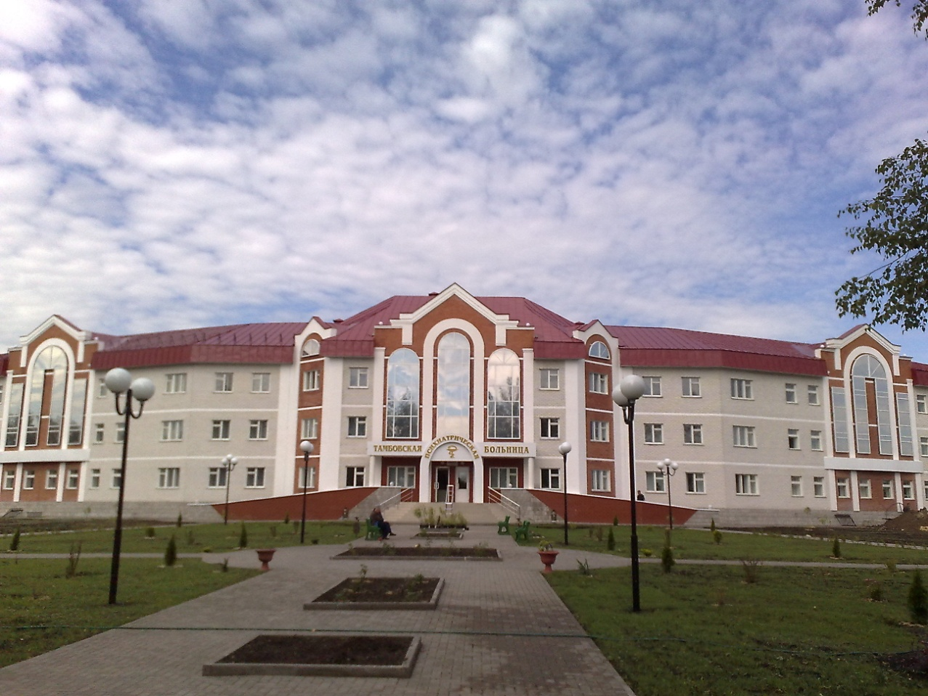
СПАСИБО ЗА ВНИМАНИЕ

